Slide 1
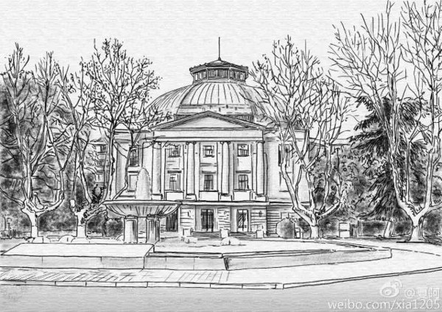

多智能体系统领域概况

Slide 2
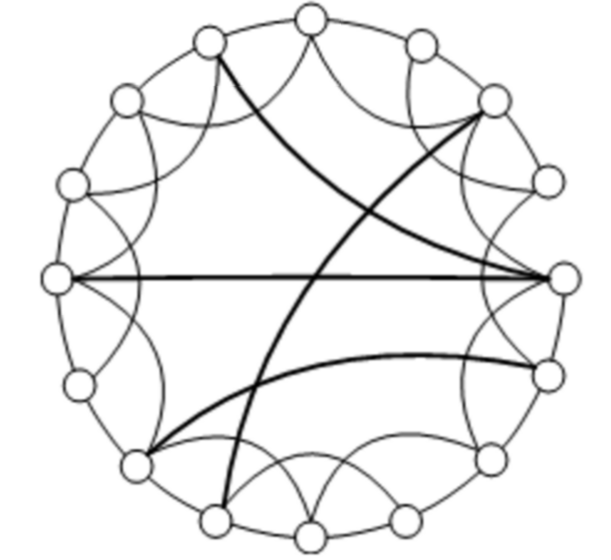
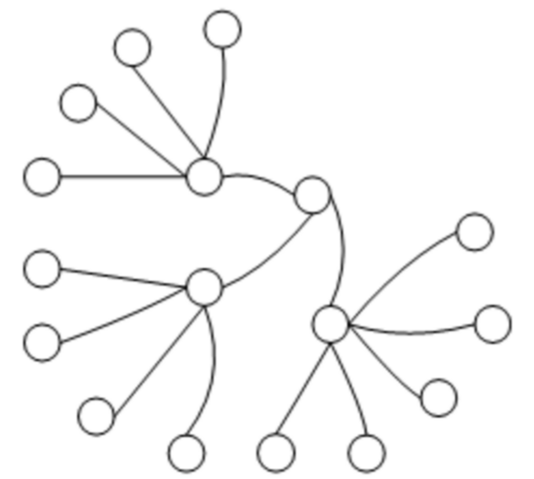
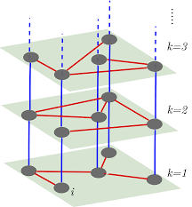
智能体的基本属性是什么？举例说明

Slide 3
1
多智能体系统发展阶段

Slide 4
两个主要发展阶段
1
2
1970-1990
1990-至今
主要关注智能Agent的研究与设计
Agent的概念已经越来越广泛：关注多Agent系统理论的研究及面向应用的Agent研究

Slide 5
多智能体研究的推进
1
2
3
1989
1993
1994
第一届国际多智能体欧洲学术会议，标志着该技术受到研究者的广泛重视
首次召开智能体形式化模型国际会议
第一届智能体理论、体系结构和语言国际会议，表明多智能体技术日益获得重视

Slide 6
2
多智能体系统发展现状

Slide 7
发展现状
多Agent系统：AI领域重要的研究方向之一
IJCAI Award for Research Excellence: Victor Lesser
IJCAI Computers and Thought Award:
Sarit Kraus , Nicholas Jennings , Tuomas Sandholm , Peter Stone , Vincent Conitzer , Ariel Procaccia

Slide 8




多智能体系统领域期刊（不限于）
AI Artificial Intelligence
AAMAS Autonomous Agents and Multi-Agent Systems
IEEE SMC
IEEE Transactions on Systems, Man, and Cybernetics: Systems
IEEE Transactions on Human-Machine Systems
IEEE Transactions on Computational Social Systems
ACM TAAS
ACM Transactions on Autonomous and Adaptive Systems

Slide 9
多智能体系统领域会议（不限于）
IJCAI International Joint Conference on Artificial Intelligence
AAAI AAAI Conference on Artificial Intelligence
AAMAS International Conference on Autonomous Agents and Multiagent Systems
PRIMA International Conference on Principles and Practice of Multi-Agent Systems （Pacific Rim International Conference on Multi-Agents）

Slide 10
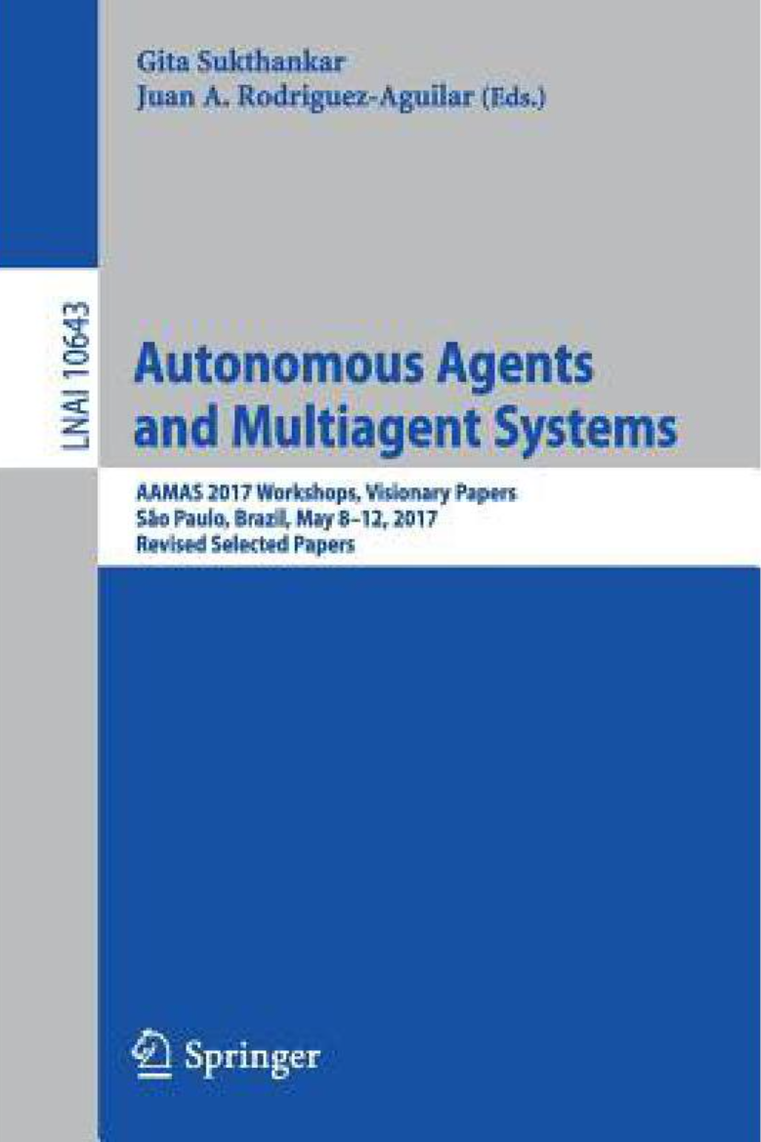
Agent领域顶级期刊- AAMAS
Autonomous Agents and Multi-Agent Systems的覆盖范围包括但不限于：
Agent决策架构及其评估，包括：认知模型；知识表示；代理逻辑；本体论推理；规划（单Agent和多Agent ）；推理（单Agent和多Agent ）
合作和团队合作，包括：分布式问题解决；人机/代理交互；多用户/多虚拟Agent交互；联盟形成；协调
机器人Agent ，包括：综合感知、认知和行动；认知机器人；机器人规划（包括动作和运动规划）；多机器人系统。
虚拟Agent ，包括：游戏和虚拟环境中的Agent ；同伴和教练Agent ；塑造个性、情绪；多模态交互；语言和非语言表达
Agent社会和社会问题，包括：人工社会系统；环境、组织和机构；道德和法律问题；隐私、安全和保障；信任、可靠性和声誉
基于Agent的系统开发，包括： Agent开发技术、工具和环境；代理编程语言； Agent规范或验证语言
Agent学习 ，包括：学习Agent的计算架构；进化、适应；多智能体学习。
经济范式，包括：拍卖和机制设计；讨价还价和谈判；有经济动机的Agent ；博弈论（合作和非合作）；社会选择和投票

Slide 11
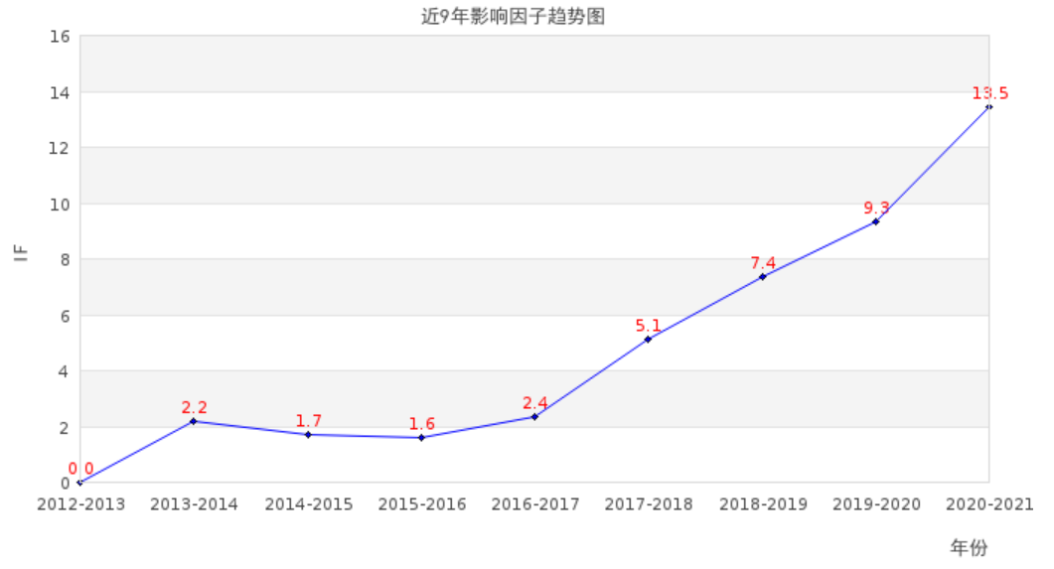
Agent领域顶级期刊-IEEE SMC
IEEE Tansactions on Systems, Man, and Cybernetics: Systems，它包括与大型系统的定义、开发和部署相关的系统工程生命周期阶段的问题制定、分析和建模、决策制定和问题解释。此外，它还包括系统管理、系统工程过程以及优化、建模和仿真等多种系统工程方法。
IEEE SMC近9年影响因子趋势

Slide 12
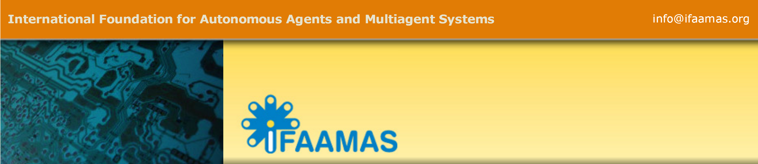
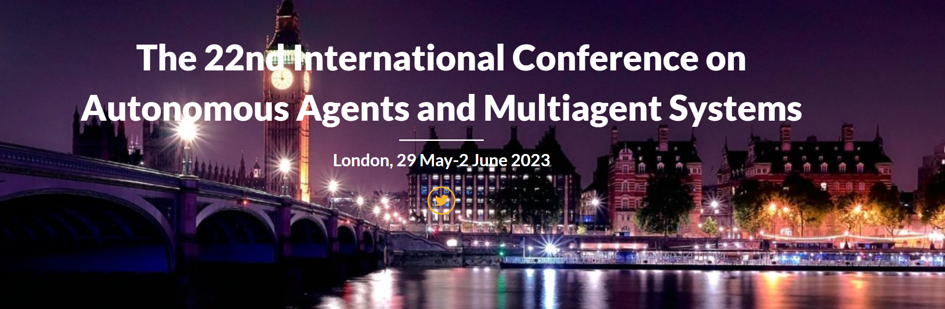
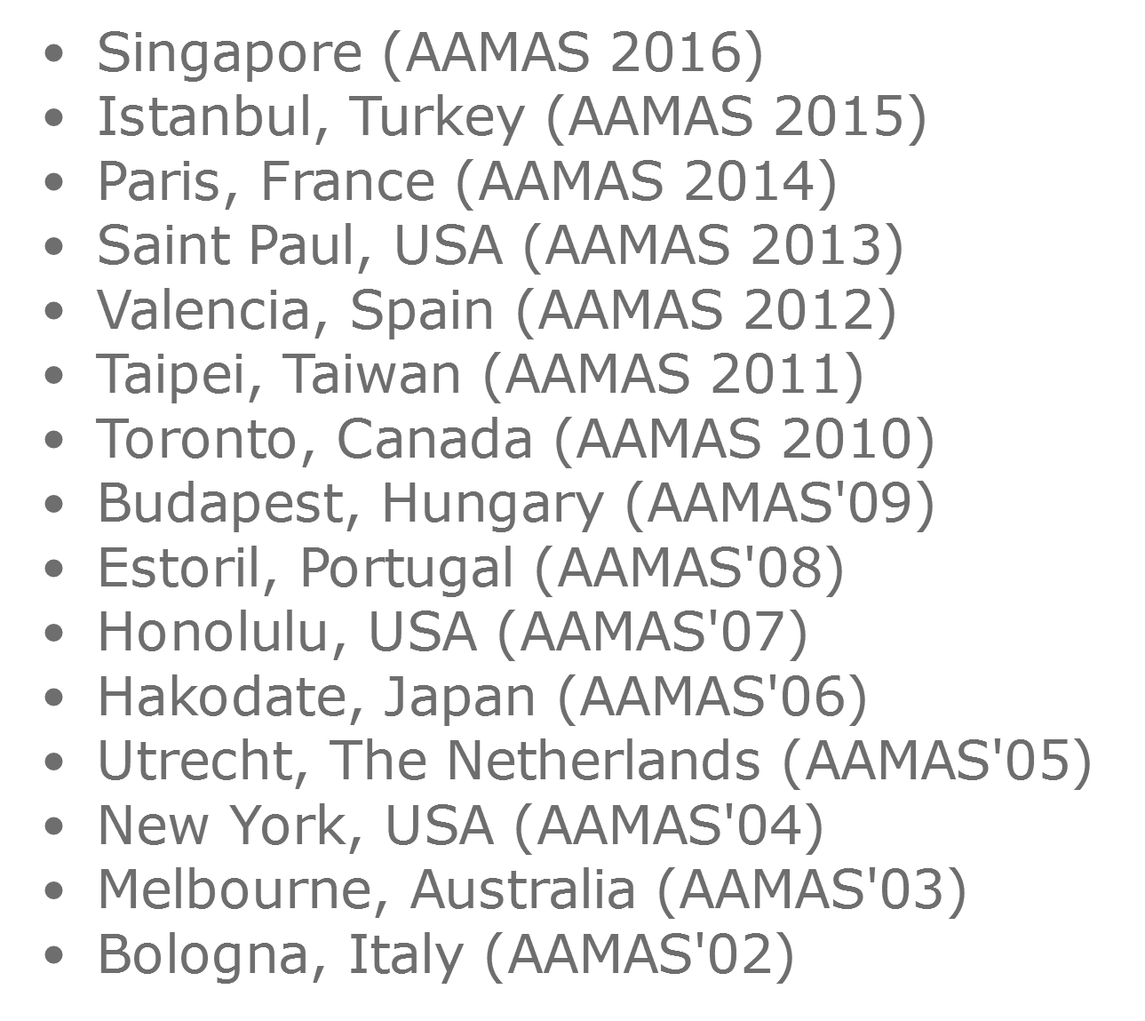
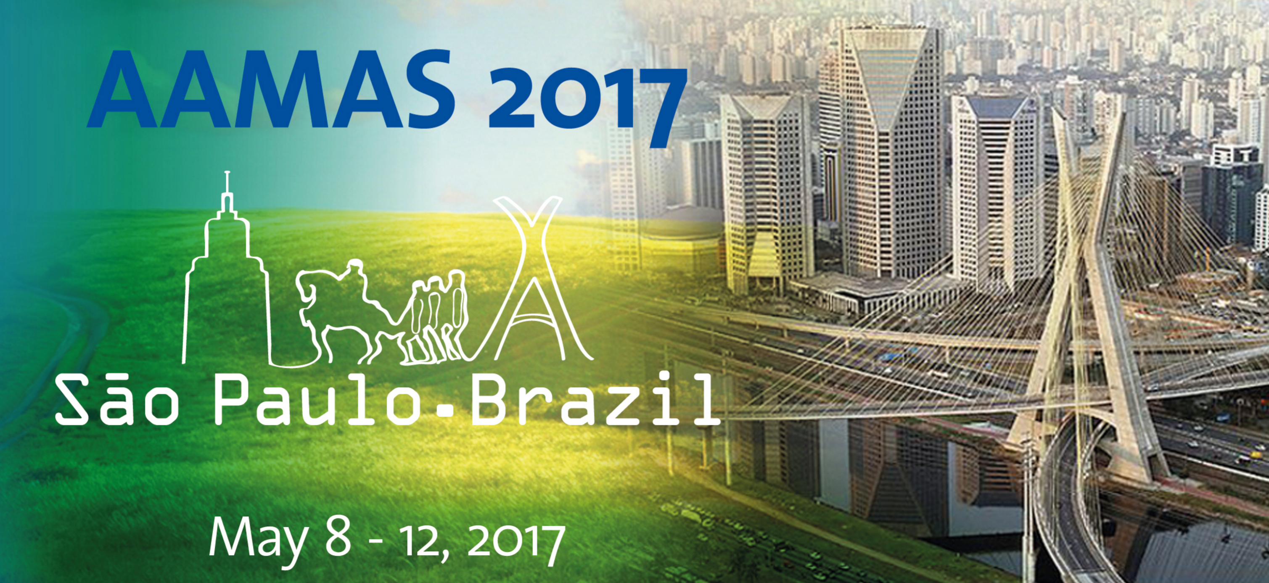


Agent领域顶级会议-AAMAS会议
历年
AAMAS会议列表

Slide 13

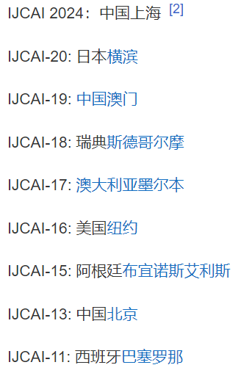
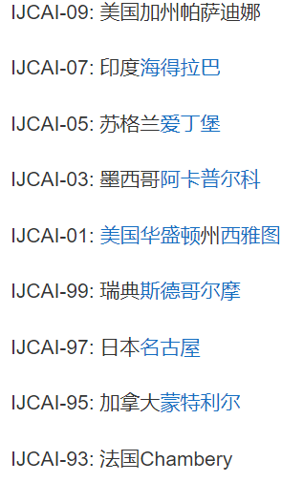
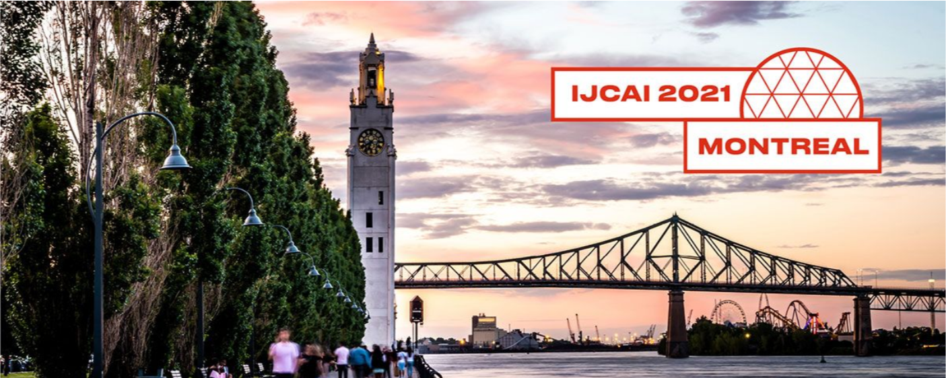
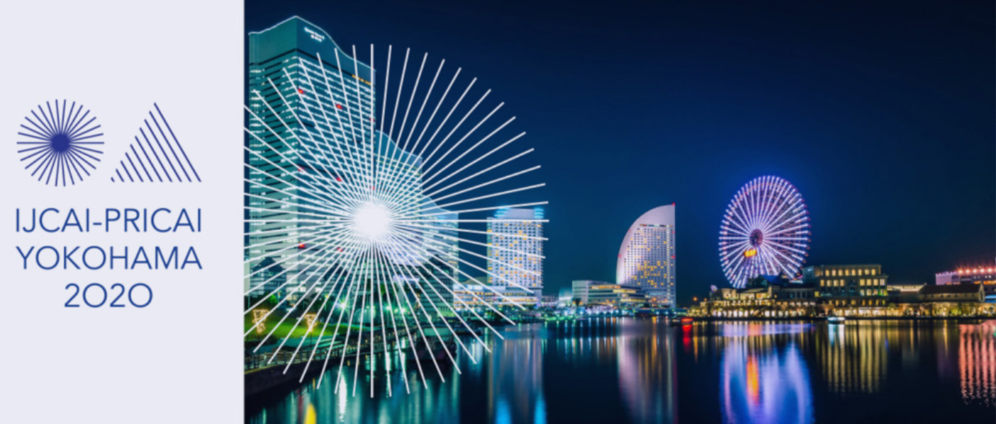

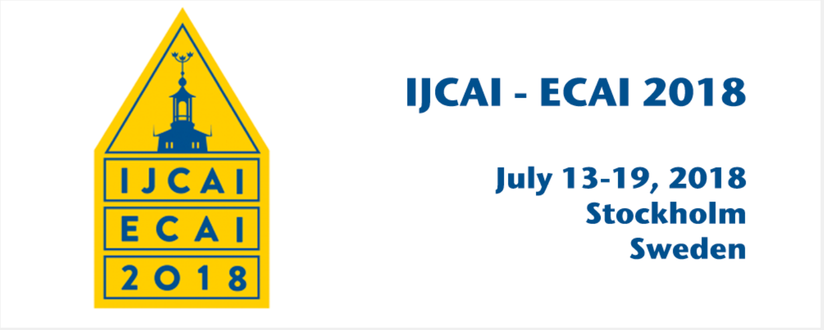
人工智能领域顶级会议-IJCAI会议
IJCAI自1969年以来每两年举行一次，从2016年开始，每年举行一次。

Slide 14
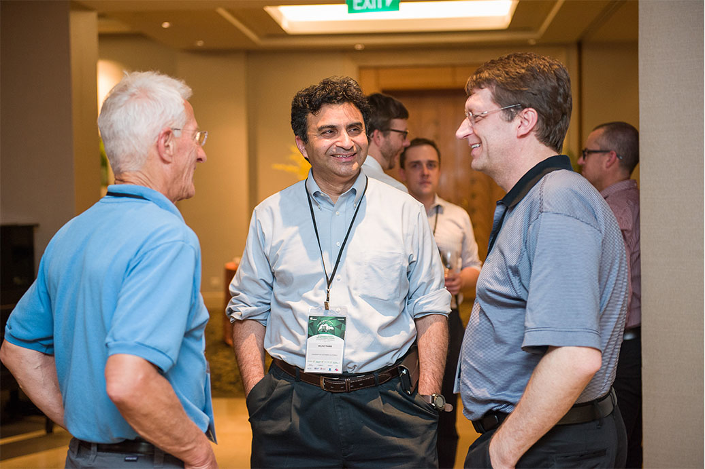
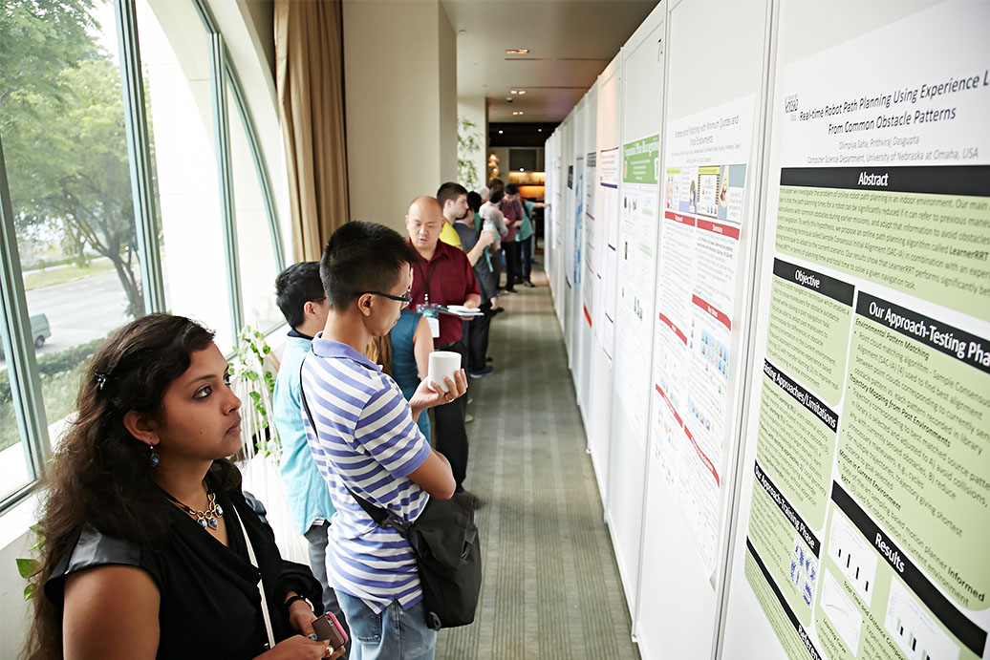
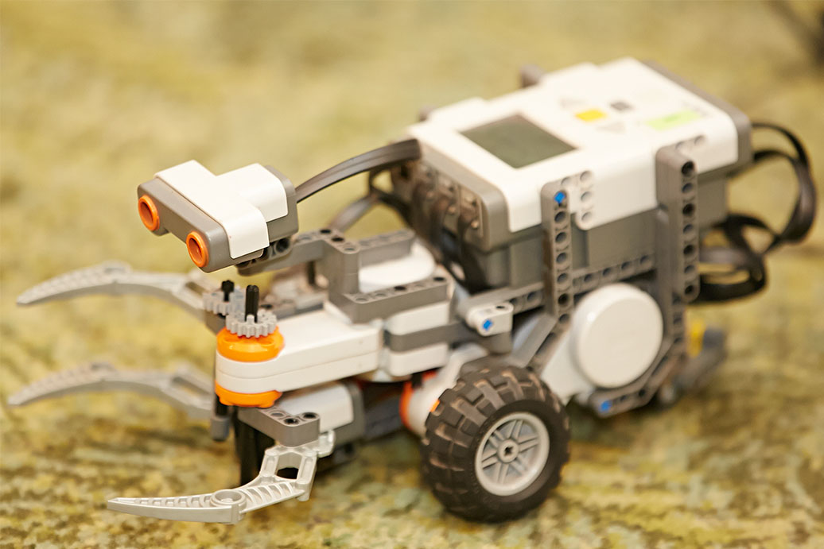
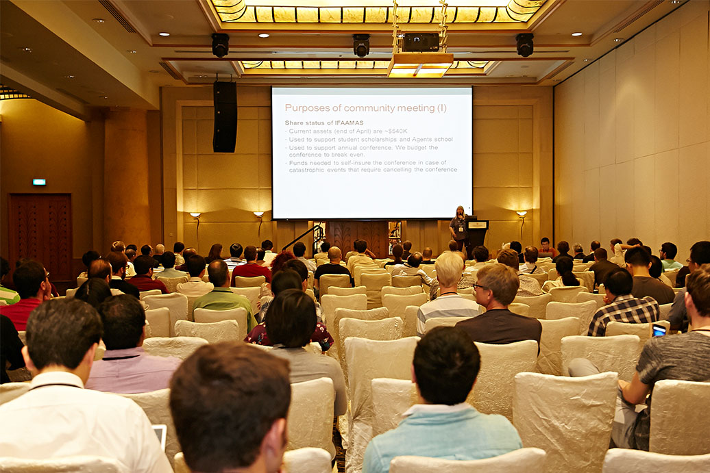
多智能体系统领域学术会议

Slide 15
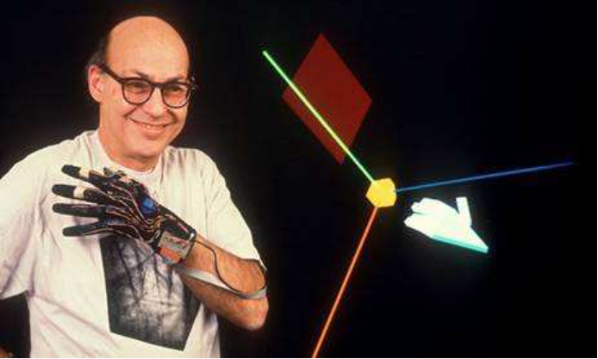
多智能体系统杰出团队与成果
Marvin Minsky 被称为“人工智能之父”和框架理论的创立者。1956年，和麦卡锡(J．McCarthy)一起发起“达特茅斯会议”并提出人工智能(Artificial Intelligence)概念的计算机科学家马文·明斯基(Marvin Lee Minsky)被授予了1969年度图灵奖，是第一位获此殊荣的人工智能学者。
1951年他提出了关于思维如何萌发并形成的一些基本理论，并建造了一台学习机，名为Snare。Snare是世界上第一个神经网络模拟器，其目的是学习如何穿过迷宫，其组成中包括40个“代理”（智能体）和一个对成功给予奖励的系统。基于agent的计算和分布式智能是当前人工智能研究中的一个热点， Minsky也是最早提出agent概念的学者之一。Snare虽然还比较粗糙和不够灵活，毕竟是人工智能研究中最早的尝试之一。在Snare的基础上， Minsky综合利用其他学科的知识，解决了使机器能基于对过去行为的知识预测其当前行为的结果这一问题，并以“神经网络和脑模型问题”（Neural Nets and the Brain Model Problem）为题完成了他的博士论文，1954年取得博士学位，该篇论文中首次出现了强化学习这个名词。
：

Slide 16
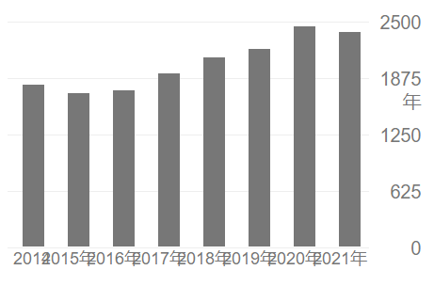
多智能体系统杰出团队与成果
谷歌学术引用5776657次，2006年至今13092
：
研究方向：
人工智能
认知心理学
数学
计算机语言
机器人学
光学

Slide 17
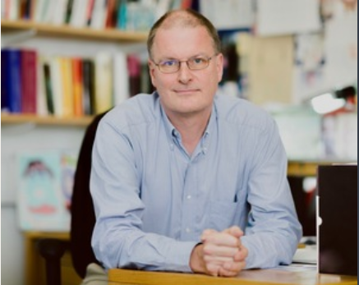
多智能体系统杰出团队与成果
Michael Wooldridge教授是牛津大学计算机科学系主任，曾参与开发阿尔法围棋机器人（AlphaGo）项目。伍尔德里奇教授主要从事多智能系统研究，同时兼任国际计算机学会、美国人工智能学会及欧洲人工智能学会会员；2015年7月—2017年8月曾担任国际人工智能联合会议主席 。（多智能体系统教父）
主要荣誉：
2006 ACM/SIGART自治代理研究奖（由于对于自治agent和多agent系统的研究的显著贡献）。
2007 欧洲人工智能协会（ECCAI）会士。
2008 美国人工智能协会（AAAI）会士
2009 英国人工智能与行为模拟研究学会（SSSAISB）会士
2015年因为对多智能体系统的杰出贡献被选为ACM会士
2020 BCS Lovelace Medal
2021AAAI/EAAAI杰出教育工作者

Slide 18
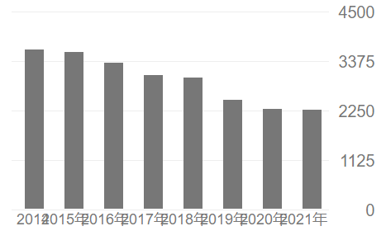
多智能体系统杰出团队与成果
谷歌学术总被引次数77695，2016年至今总被引次数16469。
研究方法：
多智能体系统
逻辑、计算复杂性
博弈论

Slide 19
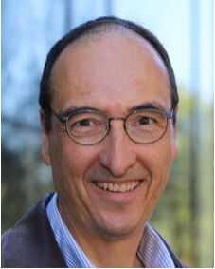
多智能体系统杰出团队与成果
Richard M. Murray，加州理工大学控制与动力系统和生物工程教授，研究重点是反馈和控制在网络系统、生物分子反馈系统、控制系统和网络控制系统中的应用。高被引论文29篇，热点论文1篇。
2013年，Murray因在控制理论和网络化控制系统应用于航空航天工程、机器人和自主方面的贡献而当选为美国国家工程院院士。
主要代表性论著如下：
[1]Olfati-Saber R, Murray R M. Consensus problems in networks of agents with switching topology and time-delays[J]. IEEE Transactions on automatic control, 2004, 49(9): 1520-1533.被引频次8301
[2]Olfati-Saber R, Fax J A, Murray R M. Consensus and cooperation in networked multi-agent systems[J]. Proceedings of the IEEE, 2007, 95(1): 215-233.被引频次6400次

Slide 20
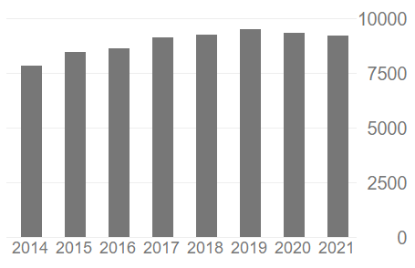
多智能体系统杰出团队与成果
谷歌学术引用154207次，2006年至今55305
研究方向：
生物分子反馈系统
控制系统的新型架构
网络控制系统

Slide 21
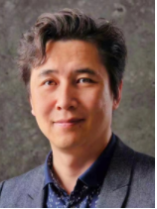
多智能体系统杰出团队与成果
曹明教授，现为荷兰University of Groningen大学数学与自然科学学院网络化分析与控制研究方向的负责人，并与2008年获得终身教职。
部分代表性论著
[1]Yu W, Chen G, Cao M. Some necessary and sufficient conditions for second-order consensus in multi-agent dynamical systems[J]. Automatica, 2010, 46(6): 1089-1095.被引1215次
[2]Yu W, Chen G, Cao M, et al. Second-order consensus for multiagent systems with directed topologies and nonlinear dynamics[J]. IEEE Transactions on Systems, Man, and Cybernetics, Part B (Cybernetics), 2009, 40(3): 881-891.被引967次
[3]Yu W, Chen G, Cao M. Consensus in directed networks of agents with nonlinear dynamics[J]. IEEE Transactions on Automatic Control, 2011, 56(6): 1436-1441.被引380次
[4]Wang C, Xie G, Cao M. Forming circle formations of anonymous mobile agents with order preservation[J]. IEEE Transactions on Automatic Control, 2013, 58(12): 3248-3254.被引222次
[5]Yu W, Chen G, Cao M, et al. Delay-induced consensus and quasi-consensus in multi-agent dynamical systems[J]. IEEE Transactions on Circuits and Systems I: Regular Papers, 2013, 60(10): 2679-2687.被引107次
研究方向为：
自治智能体
多智能体系统
移动传感器网络
复杂网络的分析与控制

Slide 22
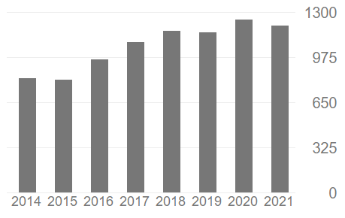
多智能体系统杰出团队与成果
谷歌学术总被引次数10688，2016年至今总被引次数6850。
研究方向为：
自治智能体
多智能体系统
移动传感器网络
复杂网络的分析与控制

Slide 23
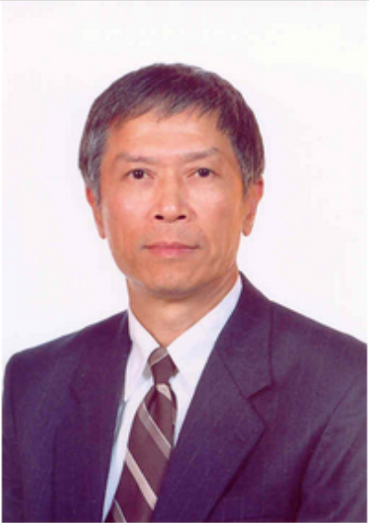
多智能体系统杰出团队与成果
陈关荣，香港大学讲座教授，1996年，因在混沌控制及分叉理论分析与应用方面做出奠基性贡献而被选为国际电子工程学会(IEEE) Fellow，高被引研究员。
部分高被引文章列表：
[1]Li Z, Duan Z, Chen G, et al. Consensus of multiagent systems and synchronization of complex networks: A unified viewpoint[J]. IEEE Transactions on Circuits and Systems I: Regular Papers, 2009, 57(1): 213-224.被引1684次
[2]Cao Y, Yu W, Ren W, et al. An overview of recent progress in the study of distributed multi-agent coordination[J]. IEEE Transactions on Industrial informatics, 2012, 9(1): 427-438.被引1404次
[3]Su H, Chen G, Wang X, et al. Adaptive second-order consensus of networked mobile agents with nonlinear dynamics[J]. Automatica, 2011, 47(2): 368-375. 被引415次
[4]Yu W, Zheng W X, Chen G, et al. Second-order consensus in multi-agent dynamical systems with sampled position data[J]. Automatica, 2011, 47(7): 1496-1503. 被引382次
[5]Yu W, Chen G, Cao M. Consensus in directed networks of agents with nonlinear dynamics[J]. IEEE Transactions on Automatic Control, 2011, 56(6): 1436-1441. 被引294次
[6] Wen G, Zhao Y, Duan Z, et al. Containment of higher-order multi-leader multi-agent systems: A dynamic output approach[J]. IEEE Transactions on Automatic Control, 2015, 61(4): 1135-1140. 被引256次
主要研究领域：
混沌控制
分叉理论分析
复杂网络

Slide 24
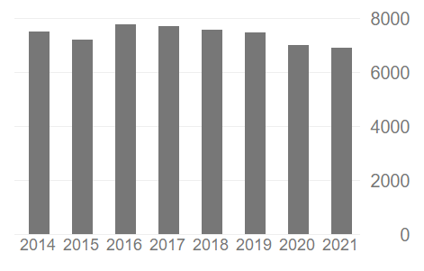
多智能体系统杰出团队与成果
谷歌学术总被引次数113121，2016年至今总被引次数44625。
主要研究领域：
混沌控制
分叉理论分析
复杂网络

Slide 25
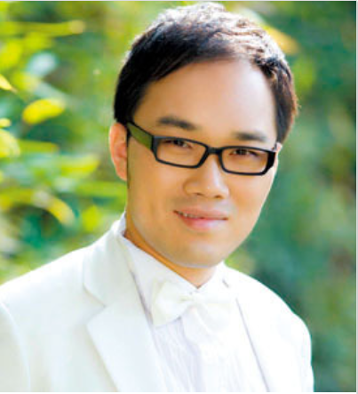
多智能体系统杰出团队与成果
虞文武，东南大学首席教授，Thomson Reuters全球高被引科学家，复杂系统与网络科学研究中心副主任、复杂系统协同控制实验室主任。主要研究方向多智能体系统、编队控制复杂交通与交通网络、非线性优化。其成果有25篇ESI高被引论文（学科前百分之一。）
主要代表性论著如下：
[1]W. Yu, W. Ren, W. Zheng, G. Chen, J. Lü, Distributed control gains design for consensus in multi-agent systems with second-order dynamics, Automatica, vol. 49, no. 7, pp. 2107-2115, 2013. （ESI高被引论文）
[2]W. Yu, J. Lü, X. Yu, G. Chen, A step forward to pinning control of complex networks: finding an optimal vertex to control, The 9th Asian Control Conference, Istanbul Turkey, Jun. 2013. （2013年亚洲控制会议最佳论文奖）
[3]W. Yu, X. Yu, A forward step for adaptive synchronization in directed complex networks, 2013 IEEE International Symposium on Circuits and Systems, pp. 2091-2094, Beijing China, May 2013. (2013年IEEE电路与系统协会神经系统与应用技术委员会最佳理论论文奖)
[4]W. Yu, G. Chen, J. Lü, J. Kurths, Synchronization via pinning control on general complex networks, SIAM Journal on Control and Optimization, vol. 51, no. 2, pp. 1395-1416, 2013.（ESI高被引论文）
[5]W. Yu, J. Cao, J. Lü, Global synchronization of linearly hybrid coupled networks with time-varying delay, SIAM Journal on Applied Dynamical Systems, vol. 7, no. 1, pp. 108-133, 2008. （ESI高被引论文）（2008年第三届中国百篇最具影响国际学术论文）

Slide 26
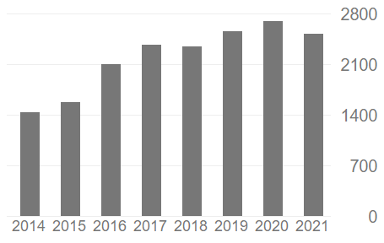
多智能体系统杰出团队与成果
谷歌引用总数20741，2016年至今引用总数14656
主要研究方向：
复杂网络与复杂系统
多智能体系统
编队控制
网络安全
智能电网
智慧城市
复杂交通系统与交通网络

Slide 27
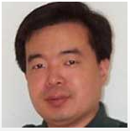
多智能体系统杰出团队与成果
部分代表性论著
[1]Qin J, Ma Q, Shi Y, et al. Recent advances in consensus of multi-agent systems: A brief survey[J]. IEEE Transactions on Industrial Electronics, 2016, 64(6): 4972-4983.
[2]Liu H, Xie G, Wang L. Necessary and sufficient conditions for containment control of networked multi-agent systems[J]. Automatica, 2012, 48(7): 1415-1422.
[3]Zheng Y, Ma J, Wang L. Consensus of hybrid multi-agent systems[J]. IEEE transactions on neural networks and learning systems, 2017, 29(4): 1359-1365.
[4]Zheng Y, Wang L. Distributed consensus of heterogeneous multi-agent systems with fixed and switching topologies[J]. International Journal of Control, 2012, 85(12): 1967-1976.
[5]Yu J, Wang L. Group consensus of multi-agent systems with undirected communication graphs[C]//2009 7th Asian Control Conference. IEEE, 2009: 105-110.
[6]Liu K, Ji Z, Xie G, et al. Consensus for heterogeneous multi-agent systems under fixed and switching topologies[J]. Journal of the Franklin Institute, 2015, 352(9): 3670-3683.
[7]Xie G, Liu H, Wang L, et al. Consensus in networked multi-agent systems via sampled control: switching topology case[C]//2009 American Control Conference. IEEE, 2009: 4525-4530.
王龙
北京大学教授长江学者
系统与控制研究中心、智能控制实验室主任。
研究方向
复杂网络与系统控制、多智能体系统协调与控制、网络化控制系统的分析与综合

Slide 28
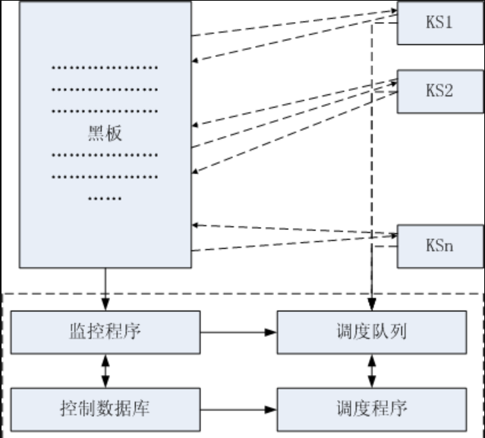
多智能体系统杰出成果
黑板模型是一种典型而流行的专家系统结构模式。黑板模型首先于1973-1976年在美国Carnegie-Mellon大学开发的HEARSAY-Ⅱ系统中创立。
主要思想：
多个人类专家或主体专家协同求解一个问题，黑板是一个共享的问题求解工作空间，多个专家都能“看到”黑板。当问题和初始数据记录到黑板上，求解开始。所有专家通过“看”黑板寻求利用其专家经验知识求解问题的机会。当一个专家发现黑板上的信息足以支持他进一步求解问题时，他就将求解结果记录在黑板上。新增加的信息有可能使其他专家继续求解。重复这一过程直到问题彻底解决，获得最终结果。
多智能体系统杰出成果
黑板模型
Erman L D, Hayes-Roth F, Lesser V R, et al. The Hearsay-II speech-understanding system: Integrating knowledge to resolve uncertainty[J]. ACM Computing Surveys (CSUR), 1980, 12(2): 213-253.

Slide 29
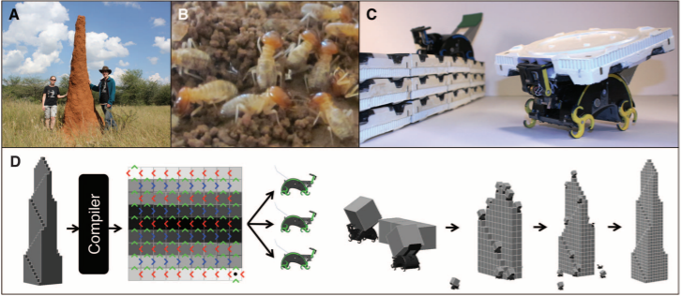
多智能体系统杰出成果
哈佛大学的研究团队公布，他们利用多智能体协同控制技术开发了小机器人协同建造系统，模仿白蚁处理信息的方式，系统可以自动产生底层个体的简单规则，建造指定的复杂结构。每个自主小机器人，功能简单只感应局部的信息，并通过共享的环境来协同他们的行为，实现分布式控制。研究成果发表的2014年的Science杂志上。
Werfel J, Petersen K, Nagpal R. Designing collective behavior in a termite-inspired robot construction team[J]. Science, 2014, 343(6172): 754-758.

Slide 30
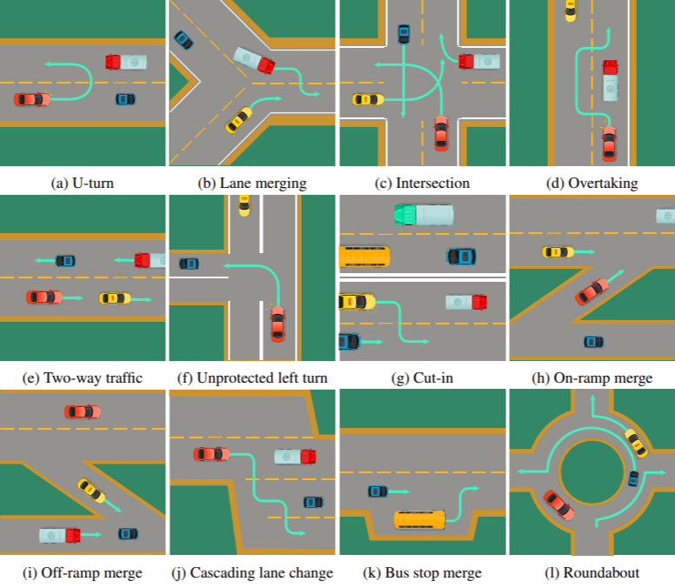
多智能体系统杰出成果
华为诺亚方舟实验室、天津大学、上海交通大学、伦敦大学学院研发了一个自动驾驶模拟仿真平台——SMARTYS。
SMARTYS针对的是仿真平台的两个限制性问题，一个是环境单一，大部分仿真平台都只设置了晴天天气，另一个是缺少与其他智能体的互动场景。
SMARTS的相关论文“SMARTS: Scalable Multi-Agent Reinforcement Learning Training School for Autonomous Driving”发表在机器人顶会之一CoRL 2020上，并斩获最佳系统论文奖。
多智能体应用于智能驾驶
Zhou M, Luo J, Villella J, et al. Smarts: Scalable multi-agent reinforcement learning training school for autonomous driving[J]. arXiv preprint arXiv:2010.09776, 2020.

Slide 31
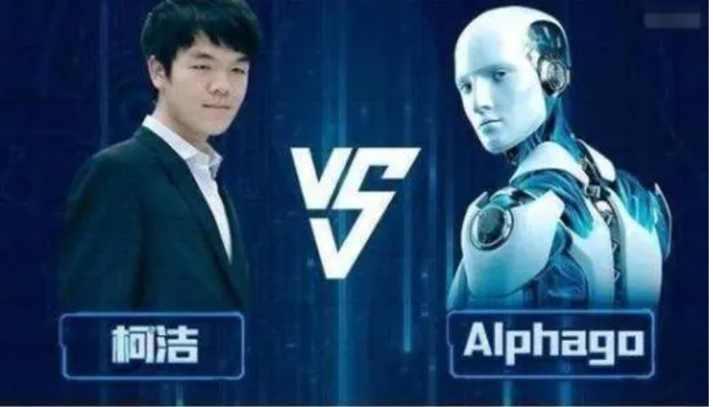
多智能体系统杰出成果
传统强化学习（RL）方法有较多局限性，如学习速率慢、泛化性差、需要手动对状态特征进行建模、无法应对高维空间等。为了解决此类问题，研究人员利用深度神经网络对Q 函数和策略进行近似，这就是深度强化学习方法。
AlphaGo的问世将深度强化学习的研究推向了新的高度。再一次引发了各界对深度强化学习方法和围棋AI的关注与讨论。
AlphaGo对战柯洁
Mnih V, Kavukcuoglu K, Silver D, et al. Playing atari with deep reinforcement learning[J]. arXiv preprint arXiv:1312.5602, 2013.

Slide 32
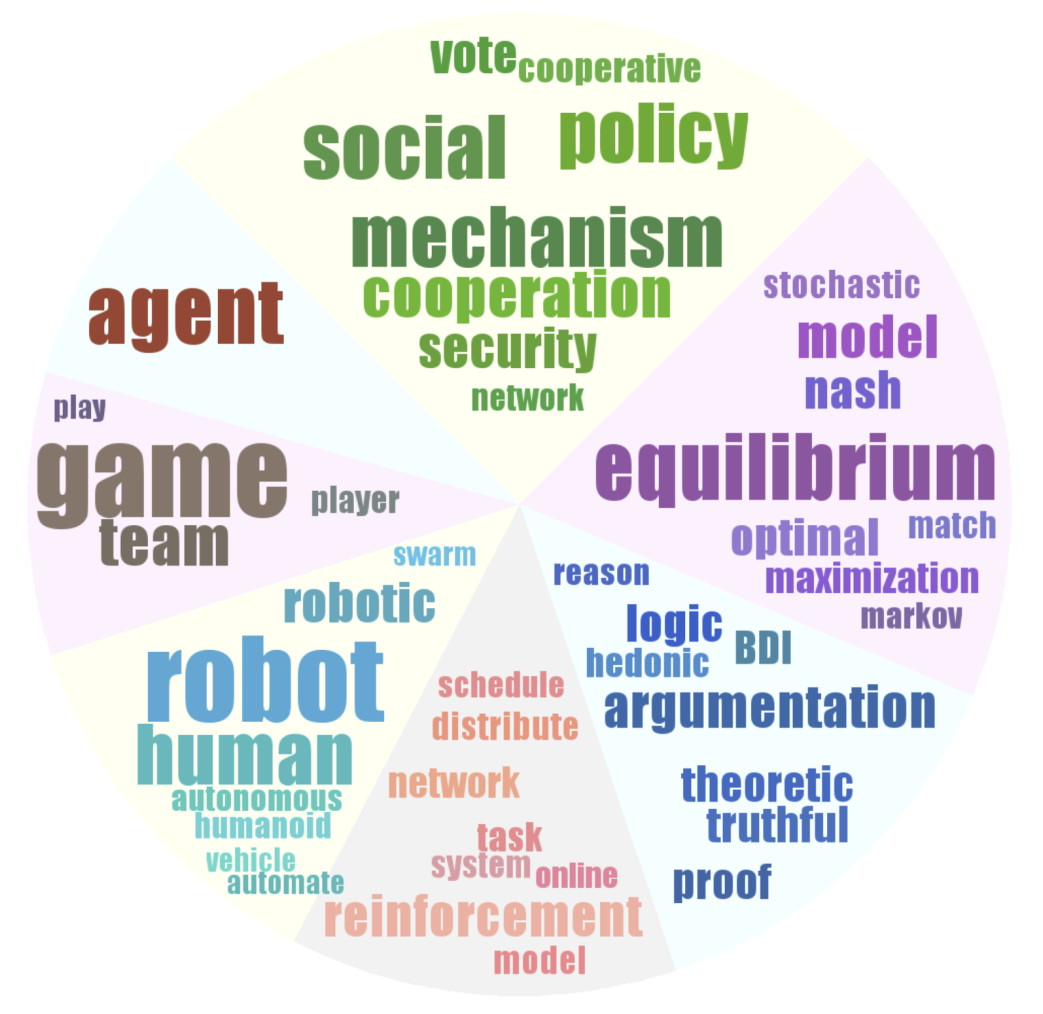
多智能体系统-研究方向

Slide 33
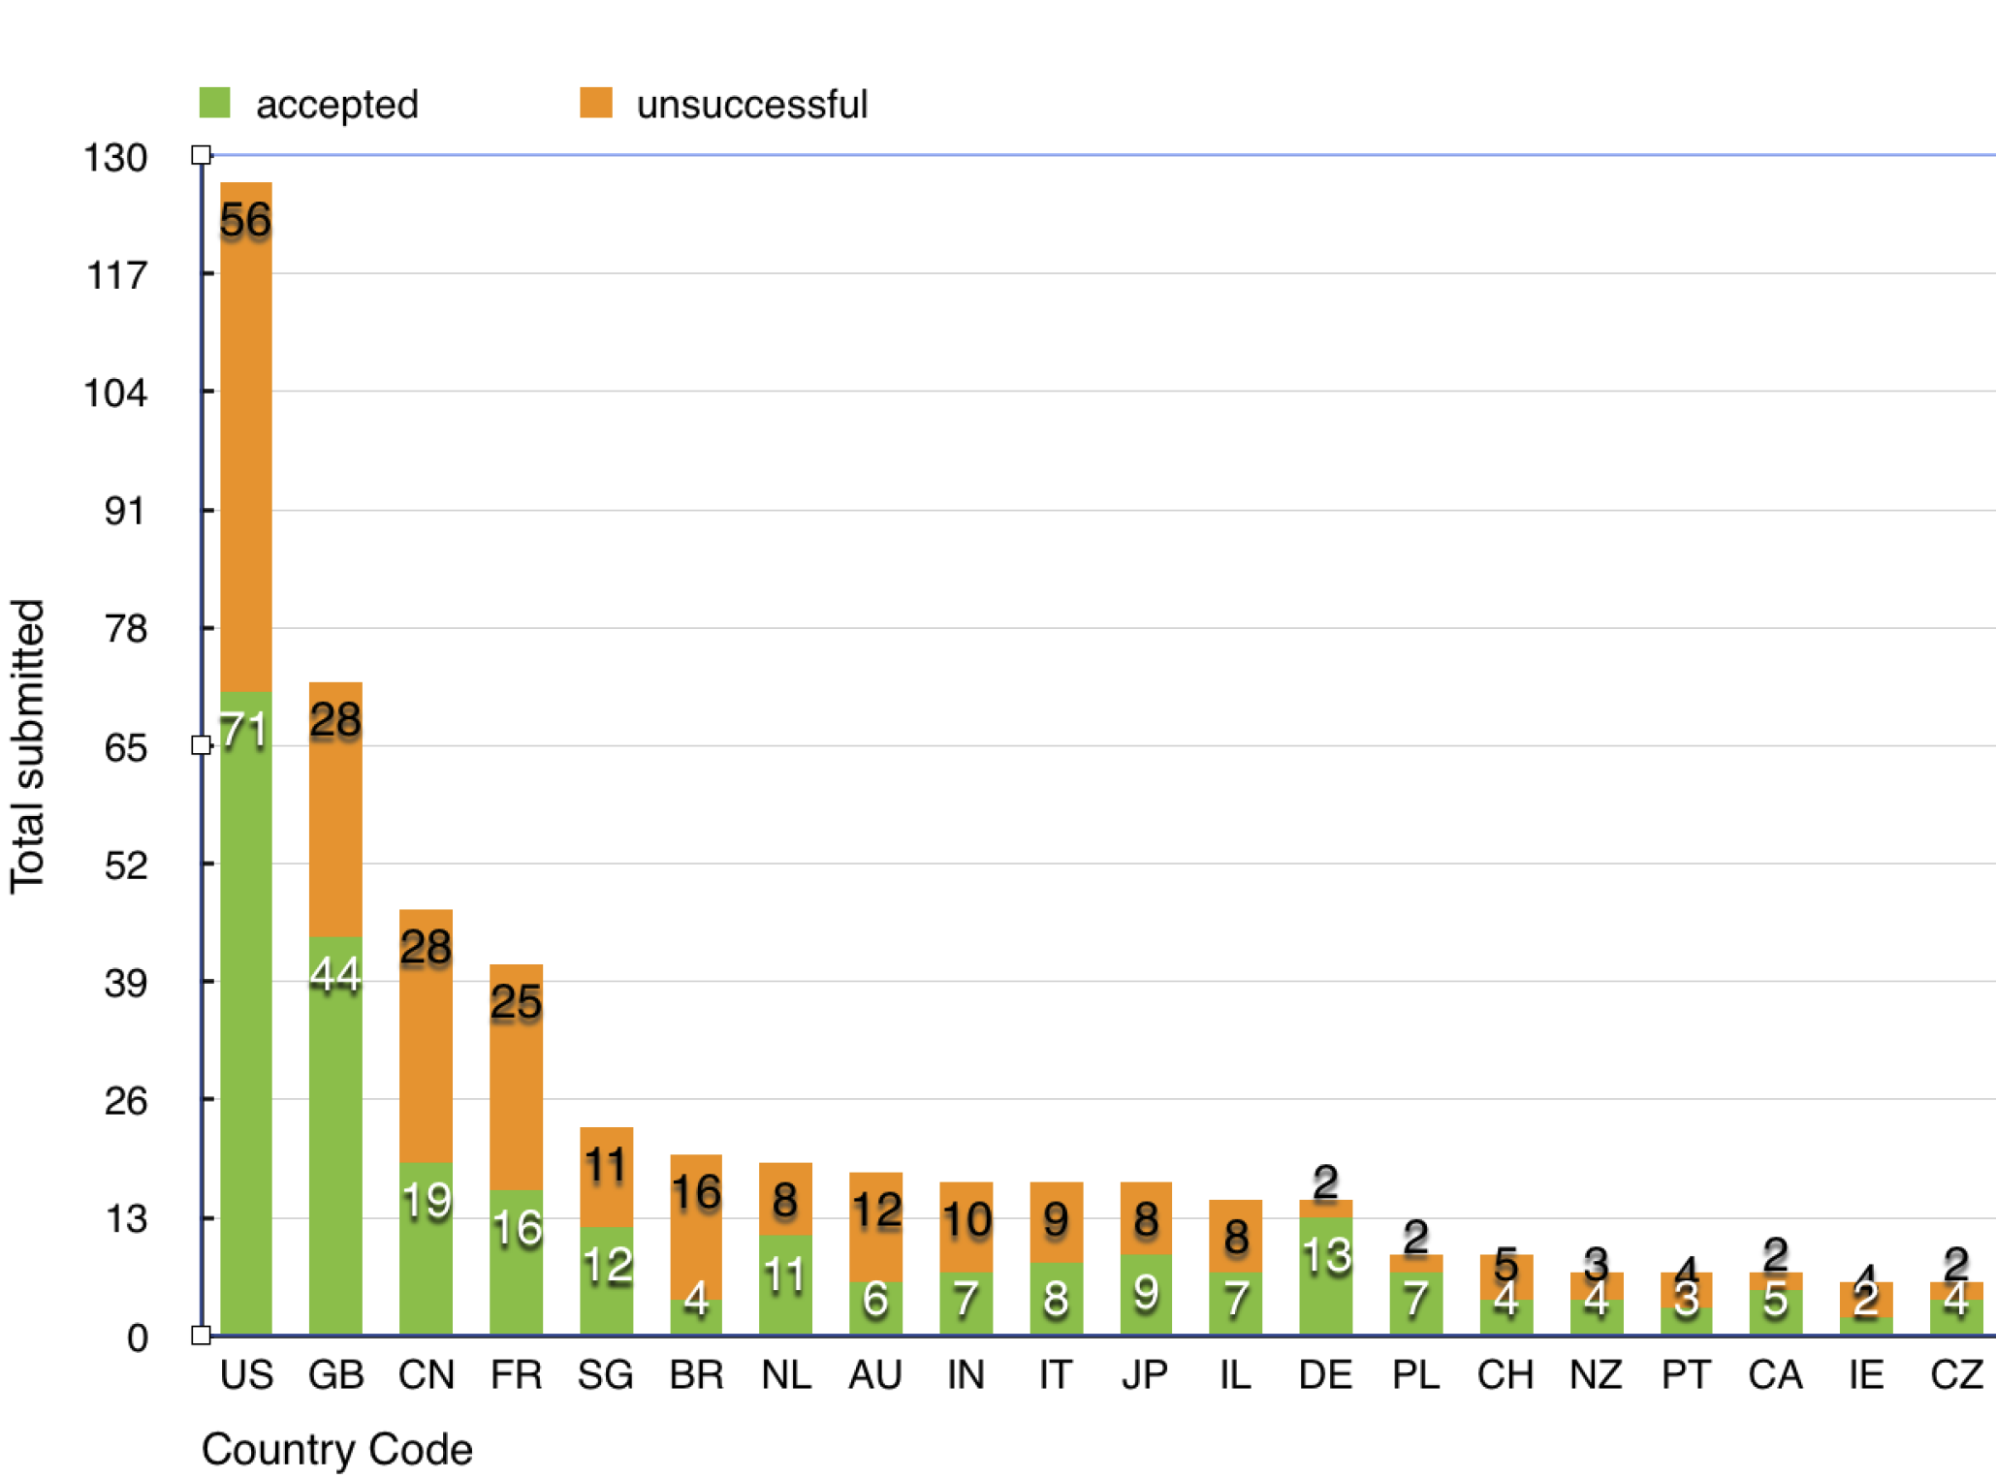
多Agent系统研究的发展

Slide 34
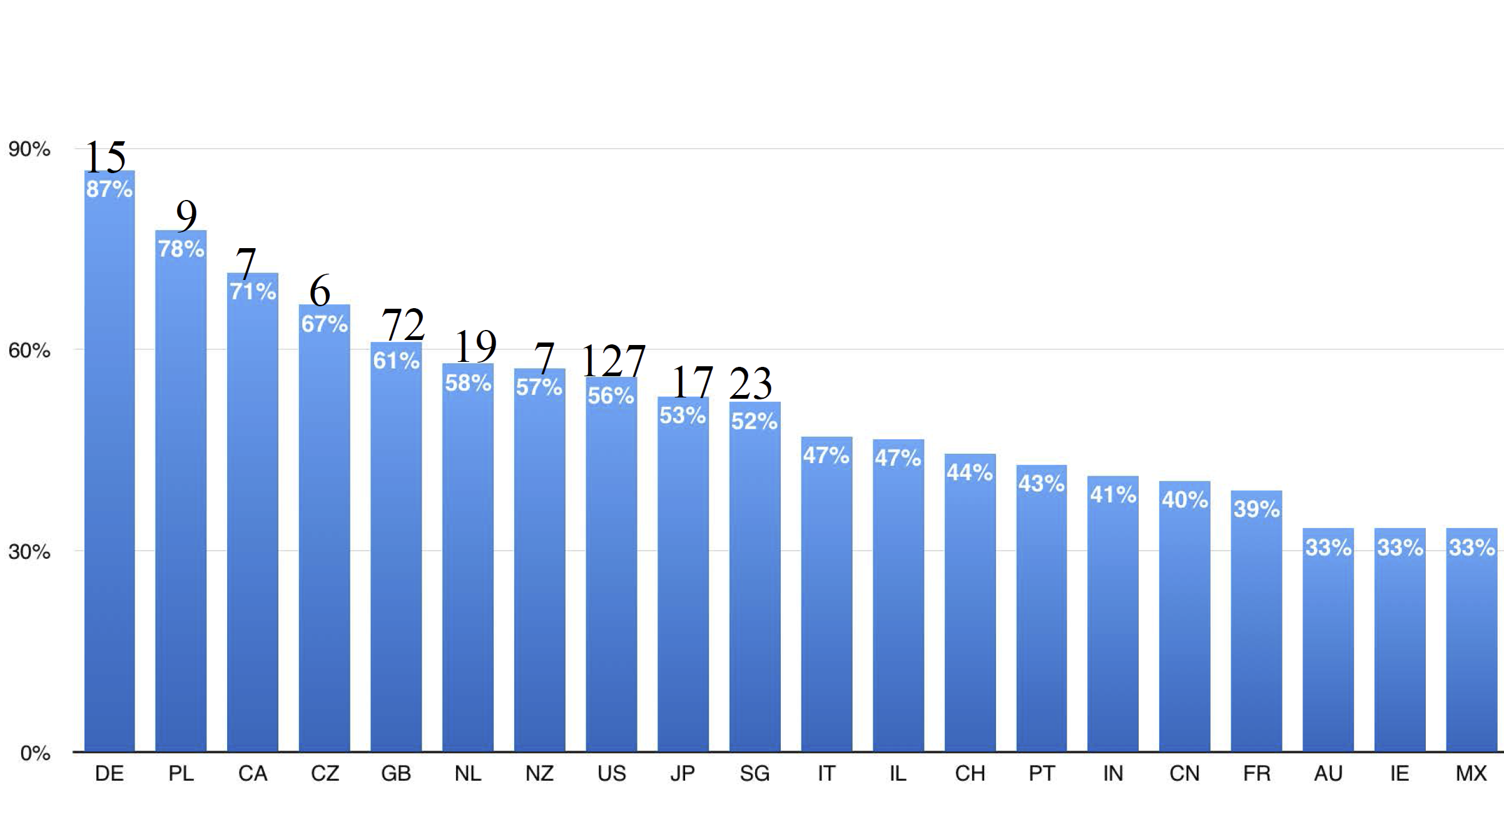
多Agent系统研究的发展

Slide 35
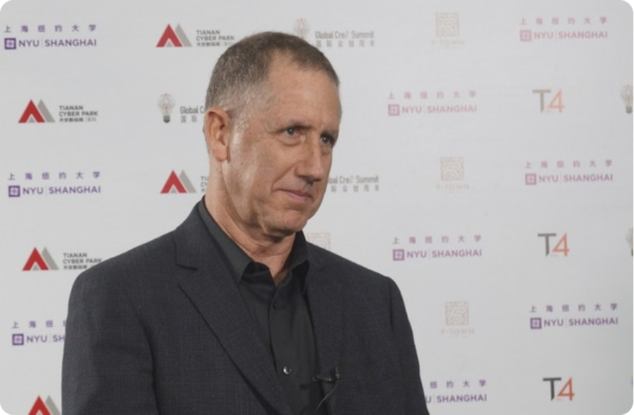
多智能体系统的研究意义
多智能体系统的研究受到了学术界的广泛关注，但学者也会存在困惑，这些研究的意义是什么？ Yoav Shoham在这篇论文中提出了惊世之问：“If multi-agent learning is the answer, what is the question?”。他总结了当时的领域研究工作，并提出了多智能体学习的5大目标：
1. 计算性 2. 描述性 3. 规范性 4. 规定性，合作性 5. 规定性，非合作性。
Yoav Shoham
Shoham Y, Powers R, Grenager T. If multi-agent learning is the answer, what is the question?[J]. Artificial intelligence, 2007, 171(7): 365-377.
论文地址： http://robotics.stanford.edu/users/shoham/www%20papers/LearningInMAS.pdf

Slide 36
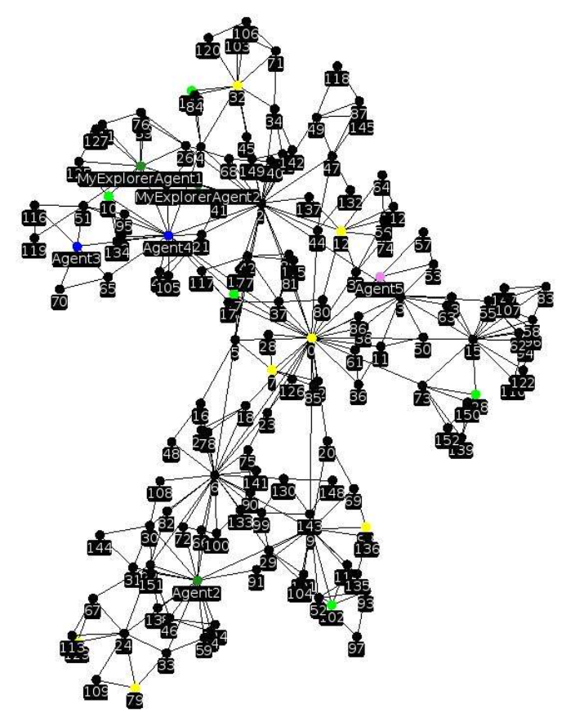
多智能体系统的未来前景
Michael Wooldridge多智能体系统教父认为，人工智能未来发展的领域会向多智能体系探索，就是人工智能的未来是相互智能互联的。

Slide 37
未来多智能体系统会有哪些应用？
讨论

